Slide 1
ДонорUA
Oleksandr Krakovetskyi
CEO, DevRain Solutions
@msugvnua
alex.krakovetskiy@devrain.com

Slide 2
ДонорUA
Ідеологи: Ірина Славінська (Асоціація молодих донорів України), Олександр Краковецький (керівник DevRain Solutions). Познайомились на хакатоні SocialBoost. До цього – пошук технічного кофаундера та виконавців.
Реальна робота почалась у 2014 році. Запуск першої версії – 13 березня 2015 р.
Над проектом працює 10 чоловік. 5 з них – на повний день.
Бюджет: 100 000 грн. (грант від Фокуса).

Slide 3
ДонорUA
Переможець соціального хакатону SocialBoost на конференції IDCEE 2015.
Учасник програми Microsoft BizSpark для стартапів.
Переможець конкурсу ГУРТ і Microsoft «Використання ІТ-інструментів у діяльності ГО: рецепти успіху» для представників громадських організацій, які працюють із молоддю в Україні.

Slide 4
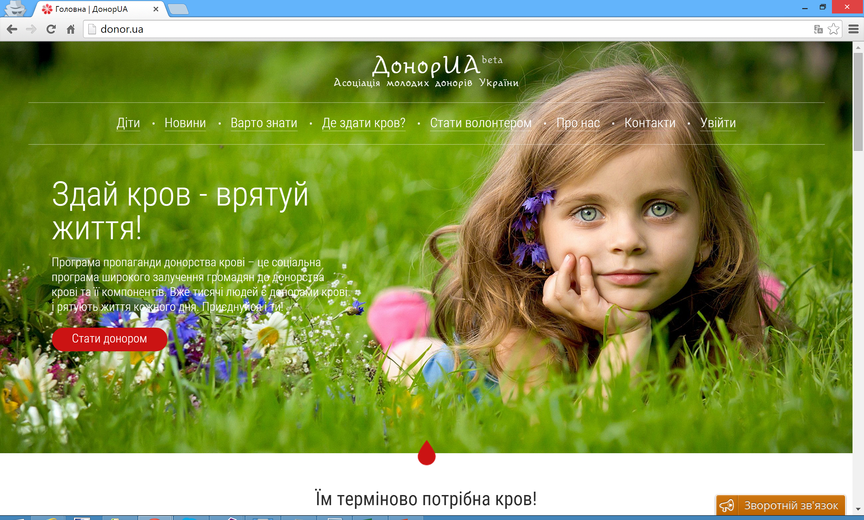
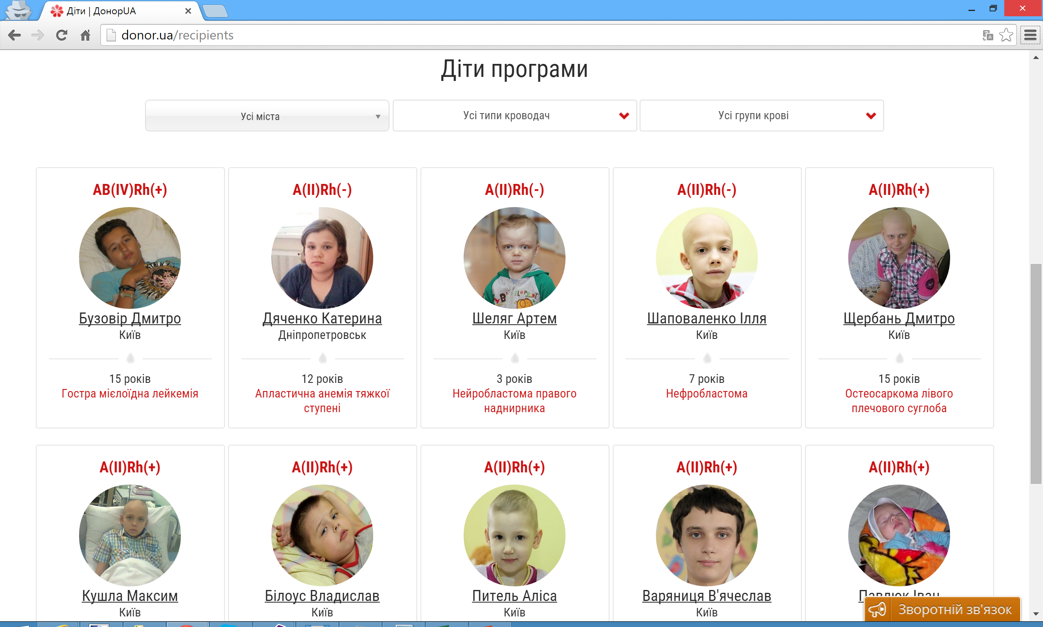
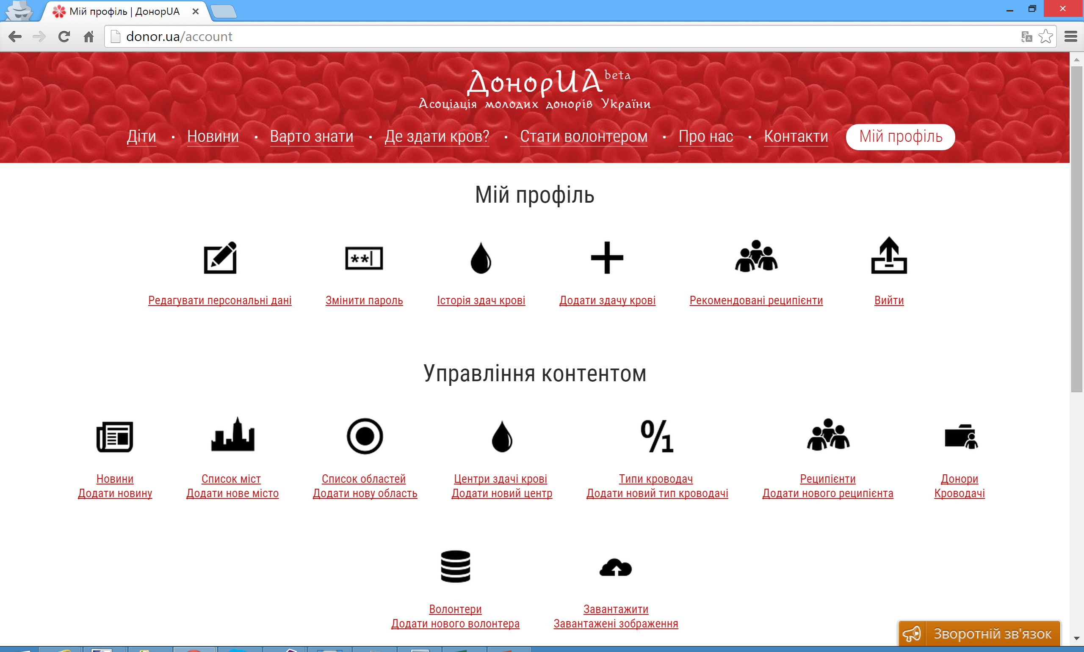
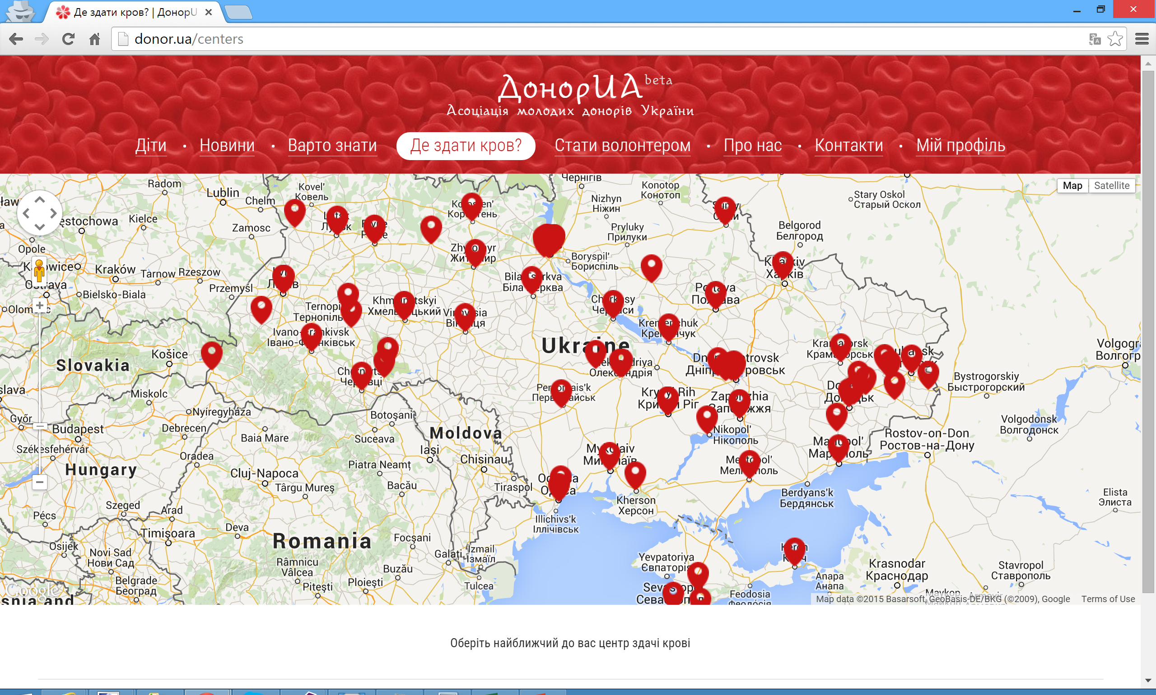

Slide 5
ДонорUA
База донорів з усієї України (більше 2000 донорів)
Веб-сайт http://donor.ua
API http://donor.ua/dev/documentation
Статистика http://donor.ua/statistics
Мобільні застосунки (iOS/Android/Windows Phone/Windows 8)
Інтеграція з медичними закладами
Відкриті дані

Slide 6
ДонорUA
Тісний зв’язок з офлайном.
Соціальний проект не можливий без спілкування з органами влади і знання предметної області.
Екосистема соціальних проектів та рівень взаємодії з урядовими організаціями знаходиться на початковому рівні, тому не сподівайтесь на стрімкий старт.
Соціальний проект важко монетизувати.
Волонтери – важлива складова соціальних проектів, проте основна команда повинен складатись з професіоналів.
Основа соціального проекту – дані.

Slide 7
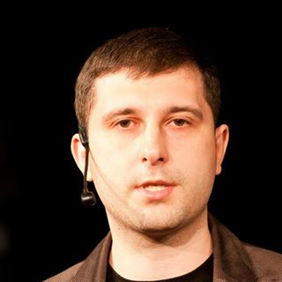
Q&A
Oleksandr Krakovetskyi
CEO, DevRain Solutions
@msugvnua
alex.krakovetskiy@devrain.com

